Slide 1


Slide 2

Здравствуйте, ребята! Давайте повторим то, что уже знаем.

Slide 3


Slide 4
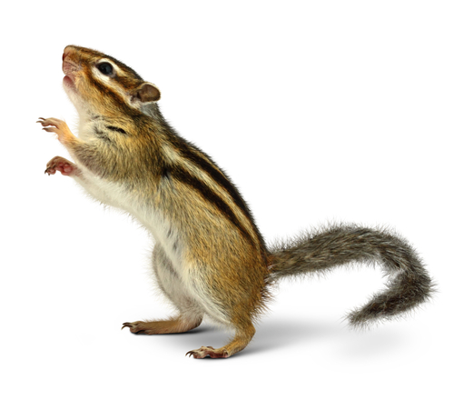

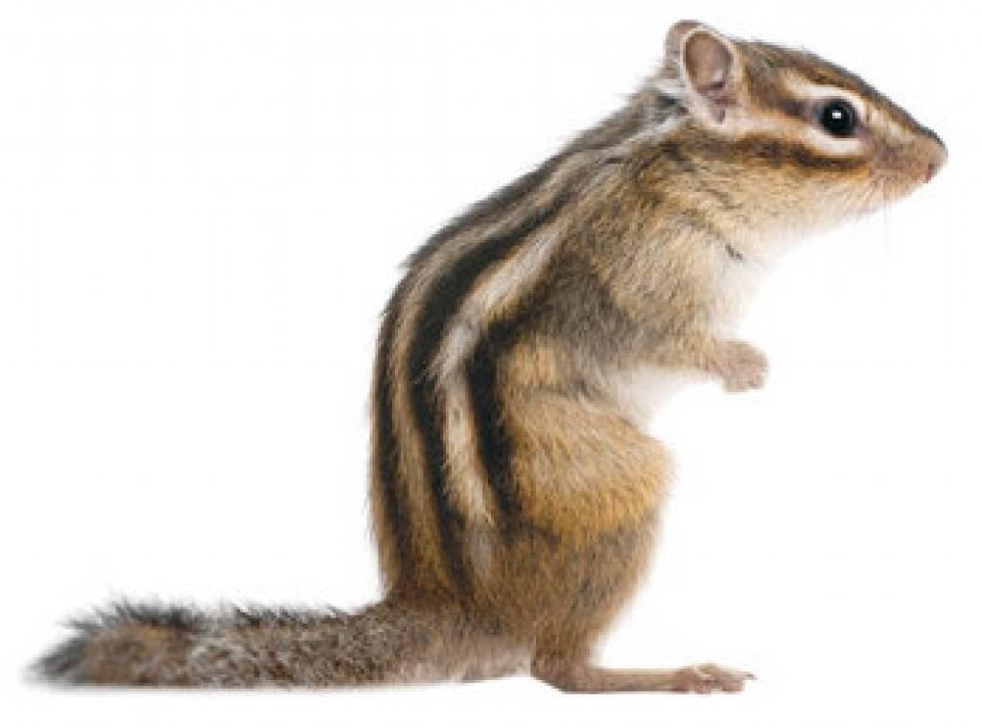

Спишите, вставляя пропущенные буквы.
Разделите слова для переноса.
Выпишите слово лесные, подберите к нему однокоренные слова. Выделите в словах корень.
Поставьте в словах ударение, подчеркните безударные гласные. Почему при их написании можно ошибиться?
Найдите тему урока на стр. 93 учебника.
Чему мы будем учиться сегодня на уроке?
Бурундуки - мален…кие л…сные ж…тели. Они любят яг…ды, пл…ды ш…повника.

Slide 5
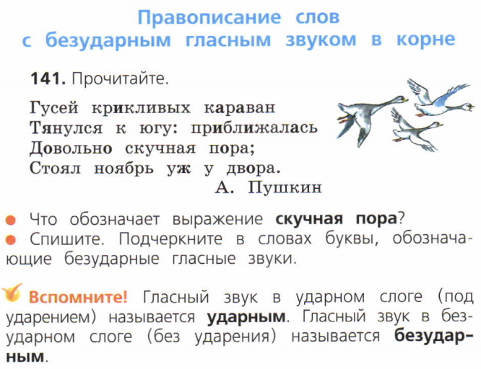

Slide 6

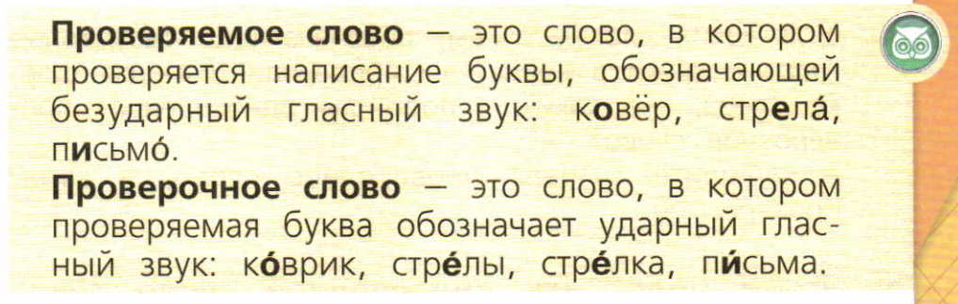
Что же нужно сделать, чтобы написать слово с безударным гласным звуком правильно?
Чтобы найти проверочное слово, нужно подобрать однокоренные слова или изменить форму проверяемого слова.
Вы догадаетесь сами, что значить «изменить форму слова», когда послушаете сказку про тигра Полосатика.
сн…говой
л…сник
м…ря
снег
лес
море
снЕговой
лЕсник
мОря
?

Slide 7

Жил-был тигр по кличке Полосатик. Как-то раз решил Полосатик пойти в школу. Для зверей, конечно. В школе для зверей, как и в любой другой школе, есть форма. Надел Полосатик форму, собрал букет цветов и отправился в школу.
Когда тигр входил в школу, то услышал приветливое: «Приглашаем тигрА в школу!». Тут же на форме появилась буква А. Полосатик удивился, но спросить, почему появилась буква на форме, было не у кого. В коридоре школы дежурная тётя Киса увидела, что у Полосатика нет сменной обуви, и крикнула кому-то: «Дайте тигрУ бахилы! Нечего полы пачкать!». Тут буква А на форме у Полосатика сменилась на букву У. Полосатик ещё больше удивился, но промолчал.
Когда Полосатик вошёл в класс, то немного испугался. В классе уже сидели за партами другие тигры, а у доски стояла учительница тигрица. Полосатик подарил ей цветы. Учительница улыбнулась Полосатику и сказала: «Не бойся! Посмотри, тут учатся такие же тигрЫ, как и ты. Занимай свободное место». Тут на форме Полосатика исчезла буква У и появилась буква Ы. Полосатик стал о чём-то догадываться.
На уроке тигры считали. Полосатик уже умел считать, поэтому поднял лапу и попросился к доске. Учительница вызвала Полосатика к доске, тот верно решил пример, и учительница сказала: «Я довольна этим тигрОМ!». На форме Полосатика тут же возникли буквы ОМ. «Я догадался!» - закричал Полосатик.
А вы, ребята, догадались, почему на форме Полосатика менялись буквы?

Slide 8
В русском языке есть встречаются разные формы слов. Важно научиться не путать их с однокоренными словами.
тигр
тигры
тигру
тигром
тигр
тигрята
тигрицы
тигриный
формы слова
однокоренные слова

Slide 9
Где записаны формы слова, а где однокоренные слова?
берёза
берёзка
берёзовый
березняк
берёза
берёзы
берёзу
берёзе

Slide 10
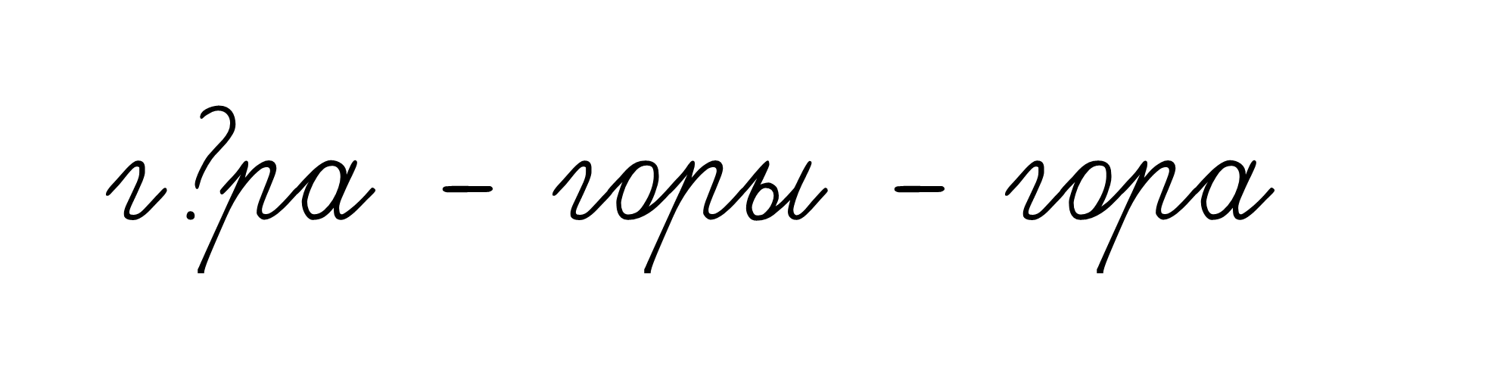

Безударный хитрый гласный,
Слышим мы его прекрасно.
А на письме какая буква?
Здесь поможет нам наука:
Гласный ставь под ударенье
Чтоб развеять все сомненья!

Slide 11
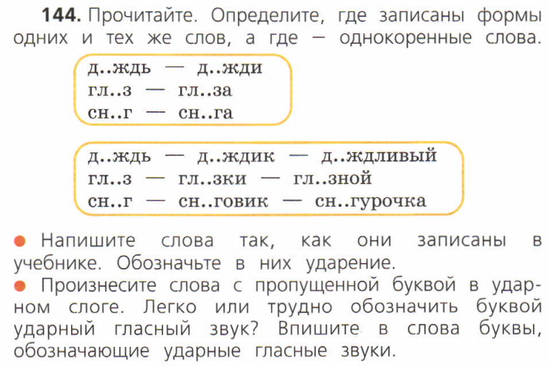

Slide 12
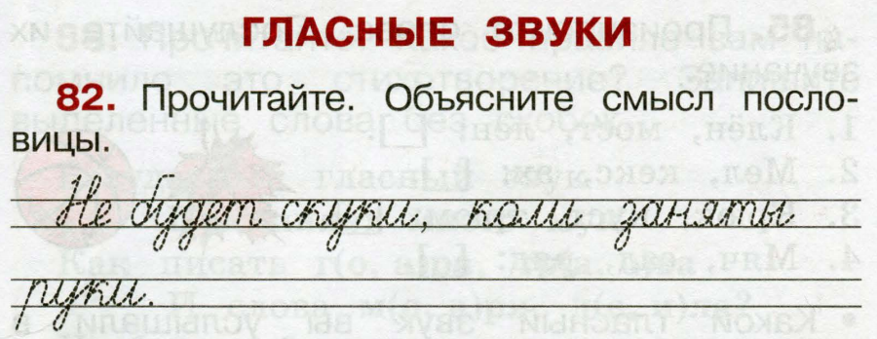

Slide 13
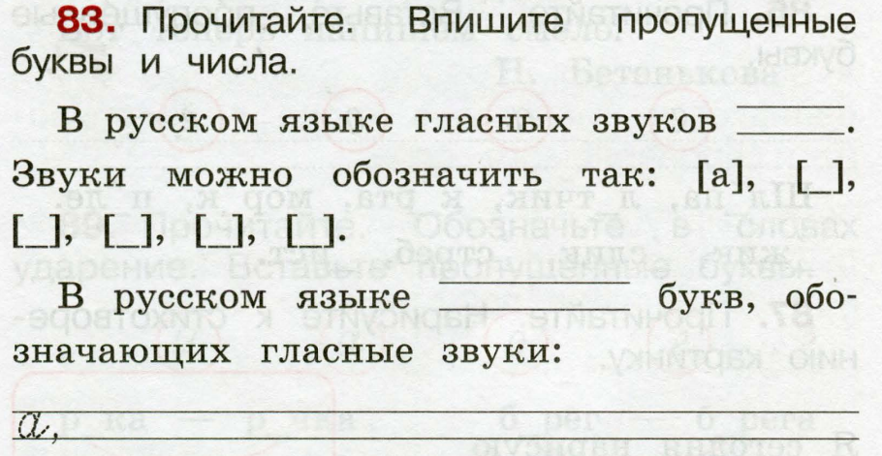

Slide 14
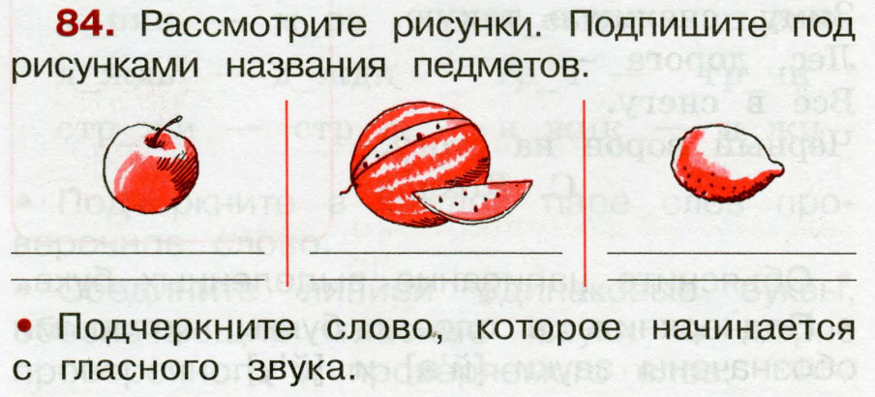

Slide 15
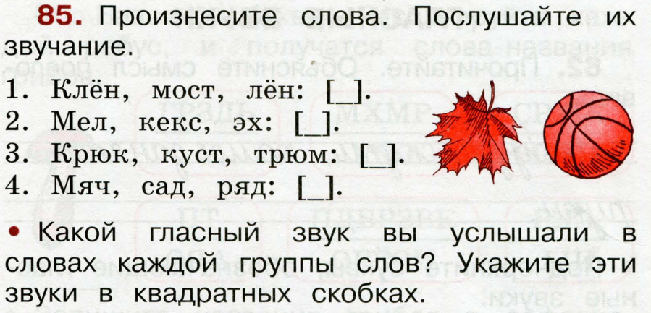

Slide 16
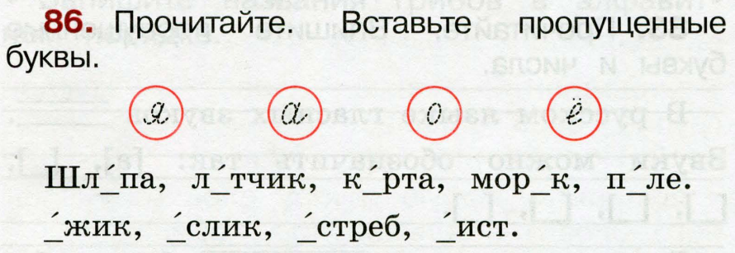

Slide 17
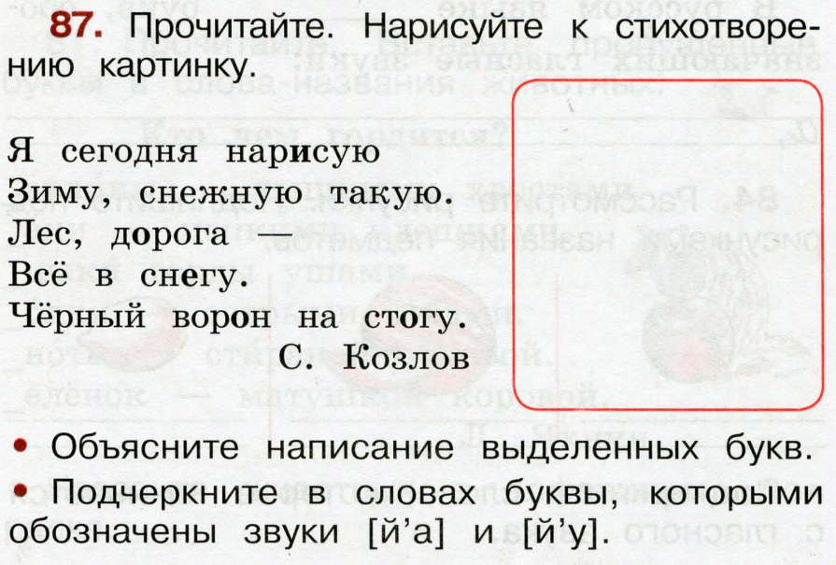

Slide 18

Спасибо, ребята, за урок! До новых встреч!
Что показалось немного трудным?
Что вам особенно понравилось на уроке?
Какая у нас была тема урока?
Как найти проверочное слово для слова с безударным гласным звуком?

Slide 19

Домашнее задание:
Уч. с. 95-96 упр.145

Slide 20








Slide 21


